Slide 1
Chapter 3
计划和项目管理
Copyright 2006 Pearson/Prentice Hall. All rights reserved.

Slide 2
目录
3.1 跟踪项目进展
3.2 项目人员
3.3 工作量估算
3.4 风险管理
3.5 项目计划
3.6 过程模型和项目管理
3.7 信息系统的例子
3.8 实施系统的例子
3.9 本章对单个开发人员的意义

Slide 3
本章讨论的内容
跟踪项目进展
项目人员和组织
工作量和进度估计
风险管理
项目计划与过程建模

Slide 4
3.1 跟踪项目进展
你理解我的问题和需要吗?
你能设计一个系统来解决我的问题或满足我的需求吗?
你开发这样一个系统需要多长时间?
你开发这样一个系统需要花费多少成本?

Slide 5
3.1 跟踪项目进展
项目进度
描述特定项目的软件开发周期
  列举项目各个阶段
  将每个阶段分解成离散的任务或活动
描写活动的交互，估计每个任务将花费的时间

Slide 6
3.1 跟踪项目进展
项目进展: 方法
列出所有的项目可交付产品
  文档
  功能的演示
  子系统的演示
  精确性的演示
  可靠性、安全性和功能的演示
确定要生产这些可交付产品必须进行的活动

Slide 7
3.1 跟踪项目进展
里程碑和活动
活动: 在一段时间内发生
里程碑: 活动的完成 –- 一个特定的时间
前驱: 在该活动之前必须发生的一个事件或一组事件
工期: 完成活动的时间长度
截止时间: 活动必须完成的日期

Slide 8
3.1 跟踪项目进展
WBS：工作分解结构：
Work Breakdown Structure ：WBS对应当由项目团队执行以便实现项目目标，并创造必要的可交付成果工作，按可交付成果所做的层次分解。WBS将项目的整个范围组织 在一起并加以明确。每向下分解一个层次，就意味着项目工作的定义深入了一步。WBS最终分解为工作细目。WBS的层次结构以可交付成果为对象，包括内部和 外部可交付成果。

Slide 9
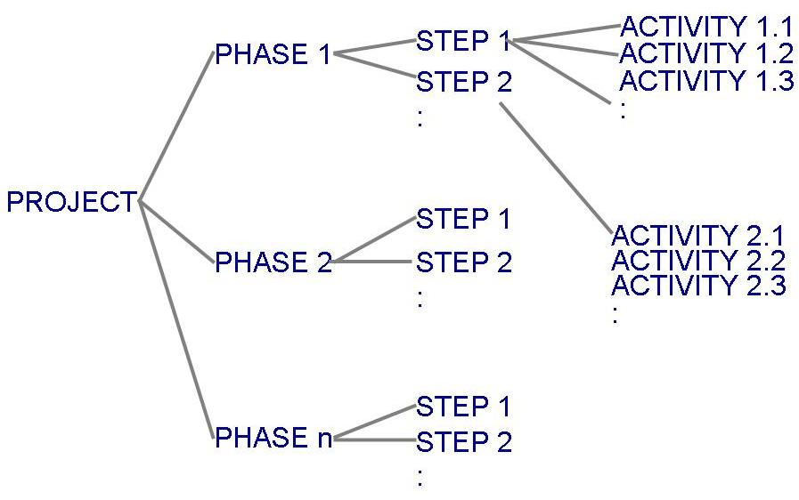
3.1 跟踪项目进展
项目进展 (continued)
可以把项目开发分为一连串的阶段，每一个阶段由若干步骤组成

Slide 10
3.1 跟踪项目进展
项目进展 (continued)
表3.1 展示了建造一座房子的阶段、步骤和活动
  美化阶段
  建造房子阶段
表 3.2 列出了建造房子过程的里程碑

Slide 11
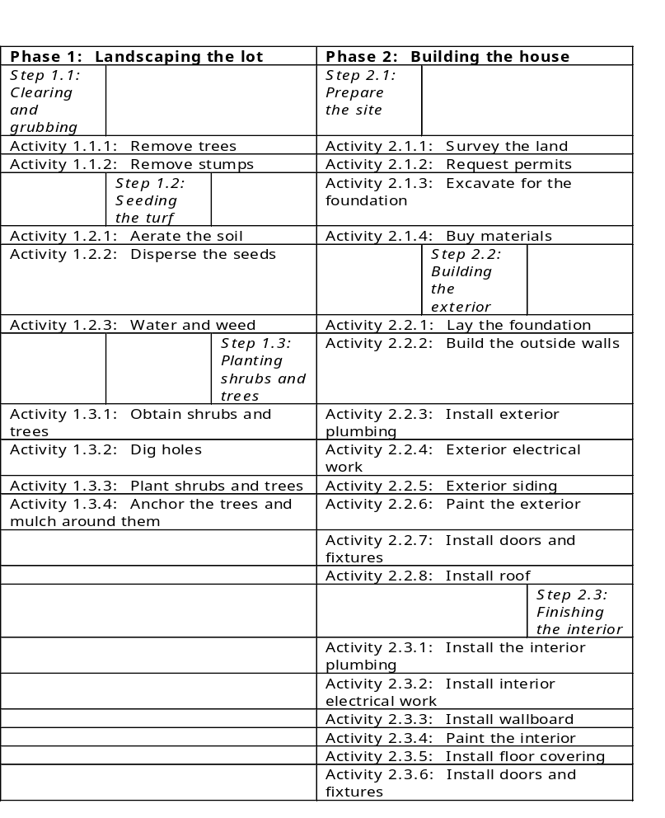
3.1 跟踪项目进展
建造房子的阶段、步骤、活动

Slide 12
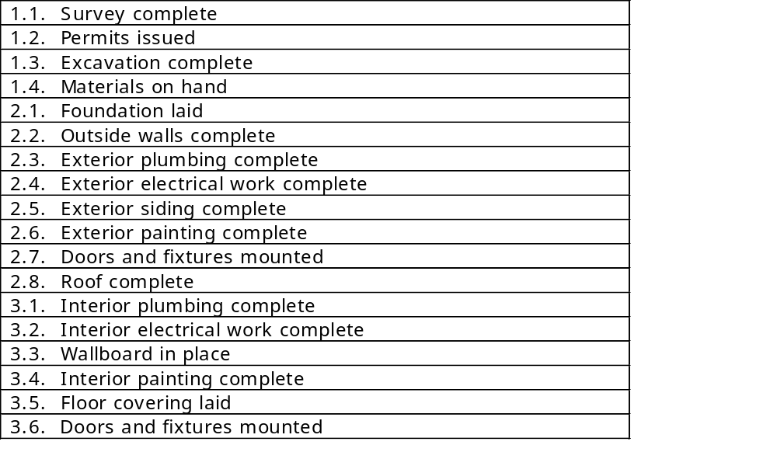
3.1 跟踪项目进展
建造房子的里程碑

Slide 13
3.1 跟踪项目进展
工作分解和活动图
工作分解结构把项目描述为由若干离散部分构成的集合
活动图描述了活动的独立性
  点 (圈) : 项目里程碑
  线（框）: 包含的活动

Slide 14
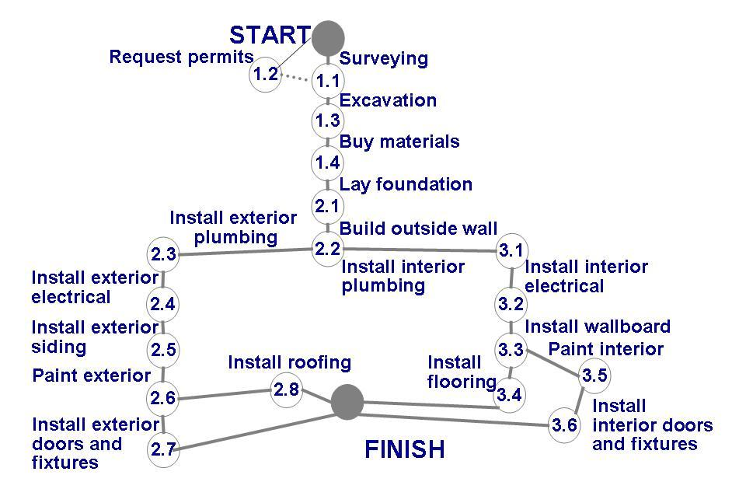
3.1 跟踪项目进展
工作分解结构和活动图 (continued)
建造房子的活动图

Slide 15
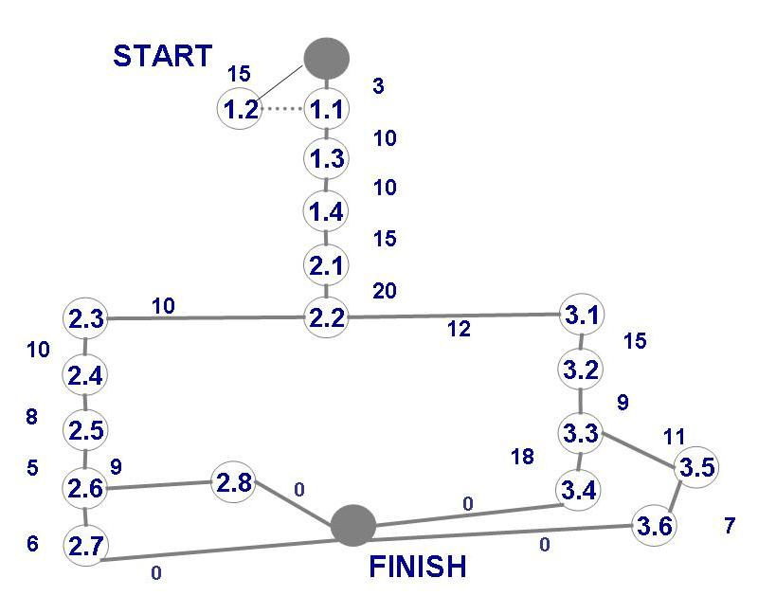
3.1 跟踪项目进展
评估完成时间
在活动图中加入完成每个活动的估算时间的信息以使活动更加有用

Slide 16
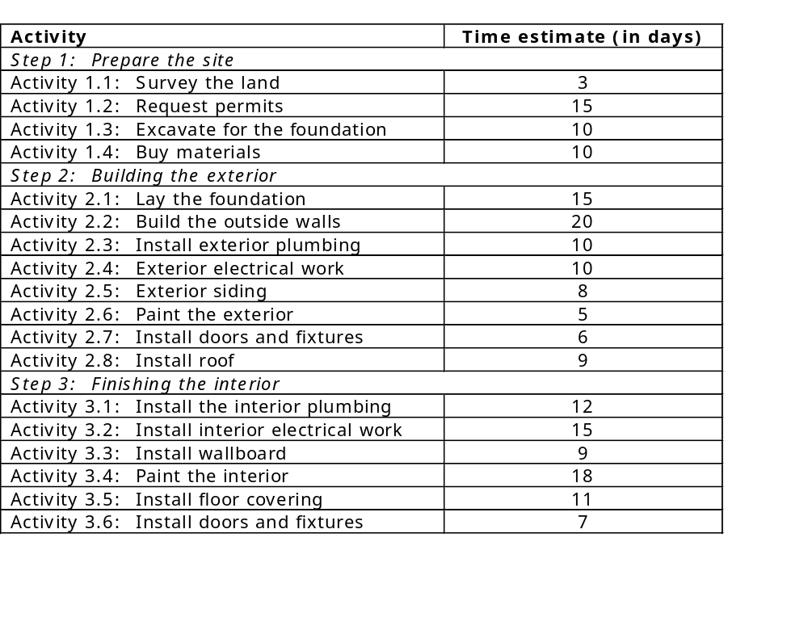
3.1 跟踪项目进展
建造房子的进展估计图

Slide 17
3.1 跟踪项目进展
关键路径法 (CPM)
将描述完成项目花费的最短时间
  揭示出按时完成这个项目最为关键的那些活动
真实时间或实际时间:估算的完成此活动的必需时间
可用时间: 完成活动可用的时间量
时差: 可用时间和实际时间的差

Slide 18
3.1 跟踪项目进展
关键路径法 (CPM) (continued)
关键路径: 每个节点的时差都是零
  可以有多条
时差 = 可用时间 – 实际时间
= 最晚开始时间 – 最早开始时间

Slide 19
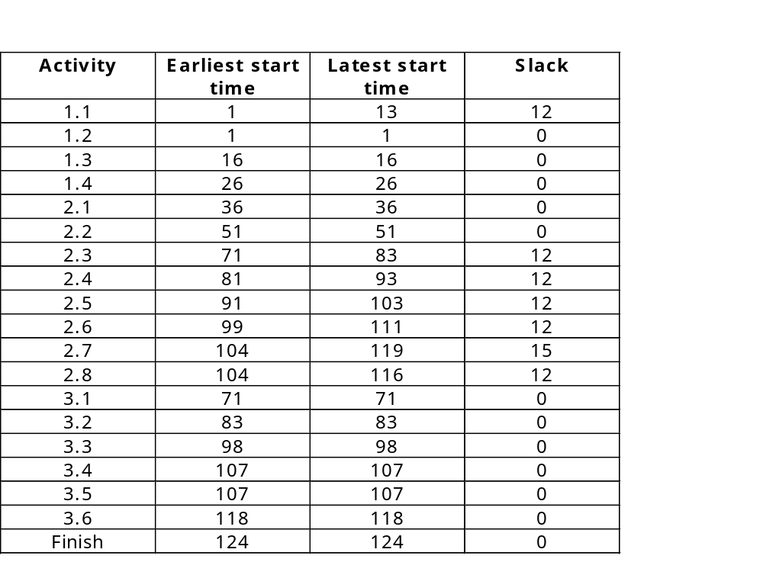
建造房子的活动的时差

Slide 20
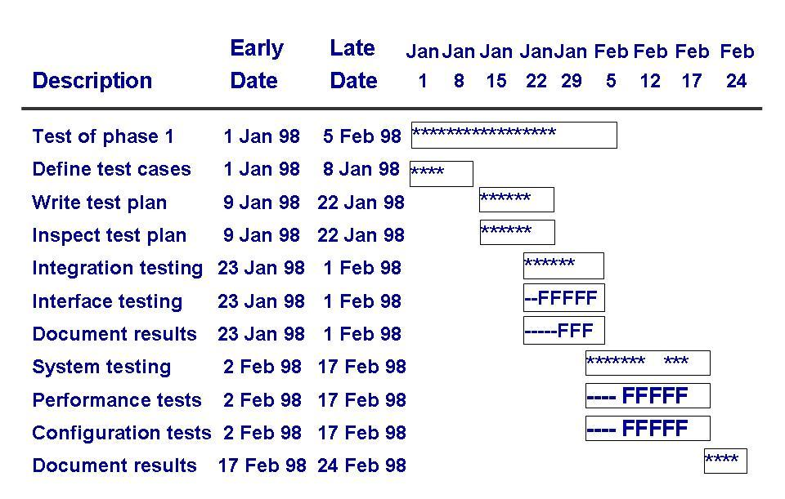
3.1 跟踪项目进展
CPM 条状图
包括早的开始日期和迟的开始日期的信息
表明关键路径

Slide 21
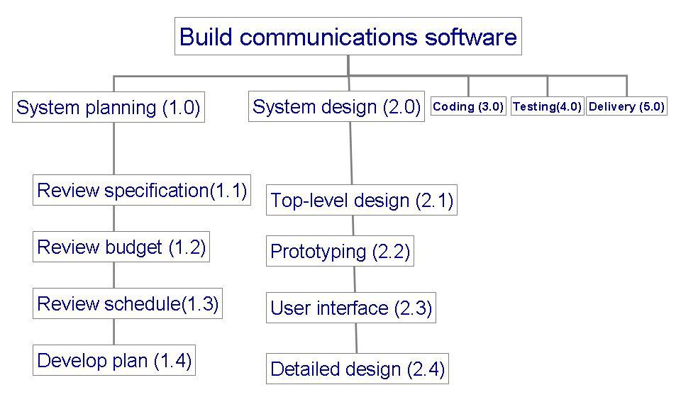
3.1 跟踪项目进展
跟踪进展的工具
例子：跟踪一个通信软件的进展

Slide 22
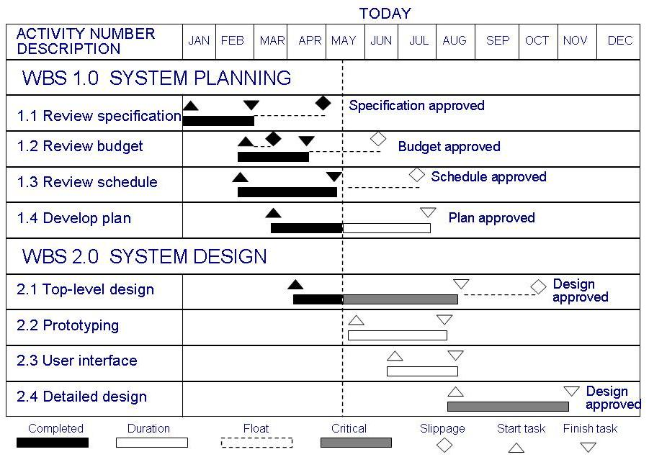
3.1 跟踪项目进展
跟踪进展的工具: 甘特图
并行活动的显示
  帮助理解哪些活动可以同时进行

Slide 23
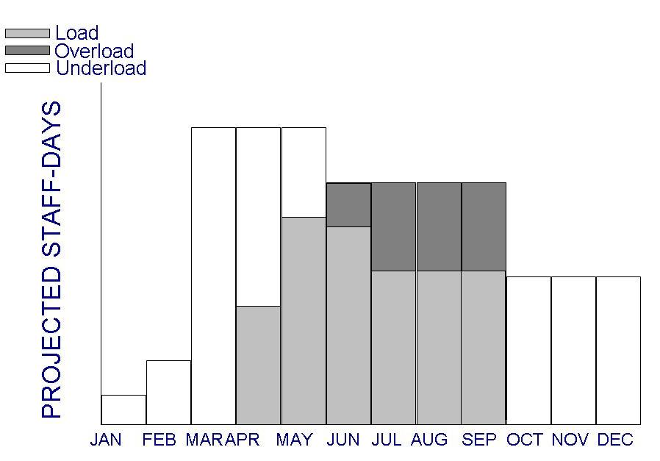
3.1 跟踪项目进展
跟踪进展的工具: 资源直方图
表示分配给项目的人员和每一个开发阶段需要的人员之间的关系

Slide 24
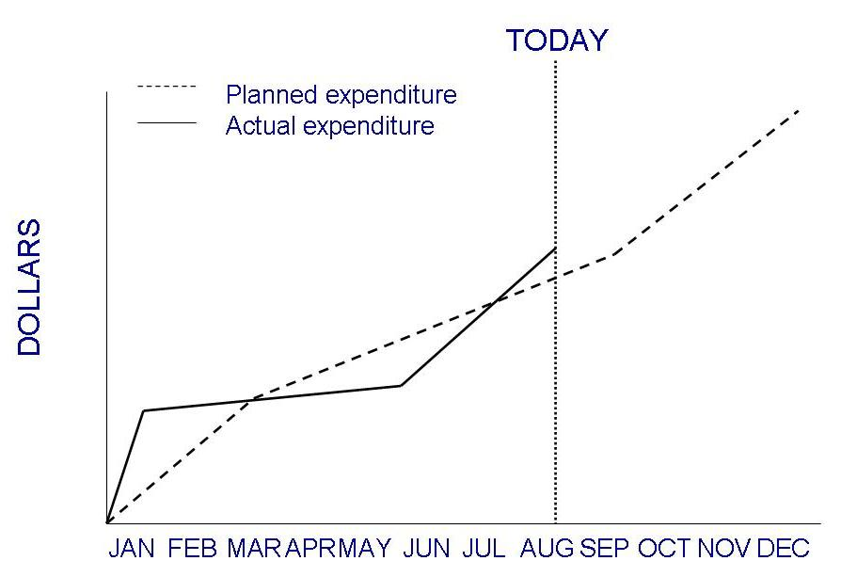
3.1 跟踪项目进展
跟踪项目进展的工具: 支出跟踪
怎样监控支出的例子

Slide 25
3.2 项目人员
关键项目活动
  需求分析
  系统设计
  程序设计
  程序实现
  测试
  训练
  维护
  质量保证
把不同的任务分配给不同的人员有很多好处

Slide 26
3.2 项目人员
选择人员
完成工作的能力
对工作的兴趣
经验
  开发类似应用
  使用类似工具，语言或技术
  使用类似开发环境
培训
与别人交流的能力
与他人共同承担责任的能力
管理技能

Slide 27
3.2 项目人员
交流
一个项目进度受到下列因素影响
  交流程度
  单个开发人员交流其思想的能力
交流和理解中的障碍可能导致软件的失败

Slide 28
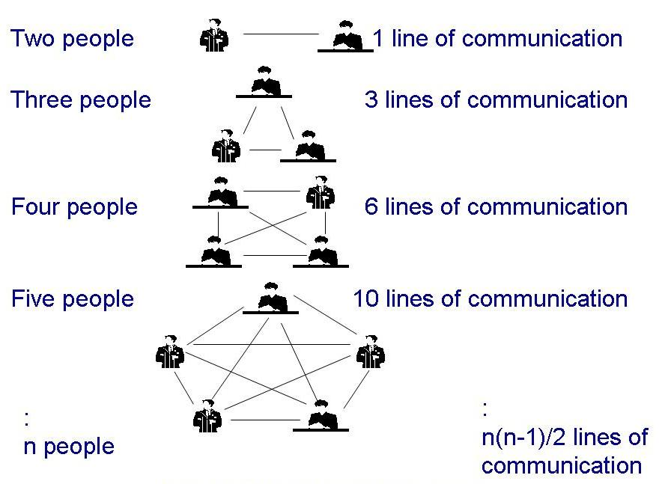
3.2 项目人员
交流 (continued)
交流路径可以很快增长
如果一个项目有n名人员，那么可能需要交流的人有n(n-1)/2 对 , 即 C_{n}²

Slide 29
3.2 项目人员
补充资料 3.1 会议促进项目进展
会议常遭到抱怨
  会议的目的不清楚
  与会者无准备
  主要人员缺席或迟到
  谈话内容偏离主题
  没有讨论而是争论
  会议决策永远不会之行执行
保证一个会议有效的方法
  明确规定与会人员
  写一个会议议程
  有负责人确保讨论不偏离主题
  有人负责会议上的每项决议事后得到实施

Slide 30
3.2 项目人员
工作风格
外向: 告诉他人你的想法
内向: 征求他人的建议
感性: 决策建立在对问题的感觉上
理性: 决策基于事实和可能的情况的谨慎考虑

Slide 31
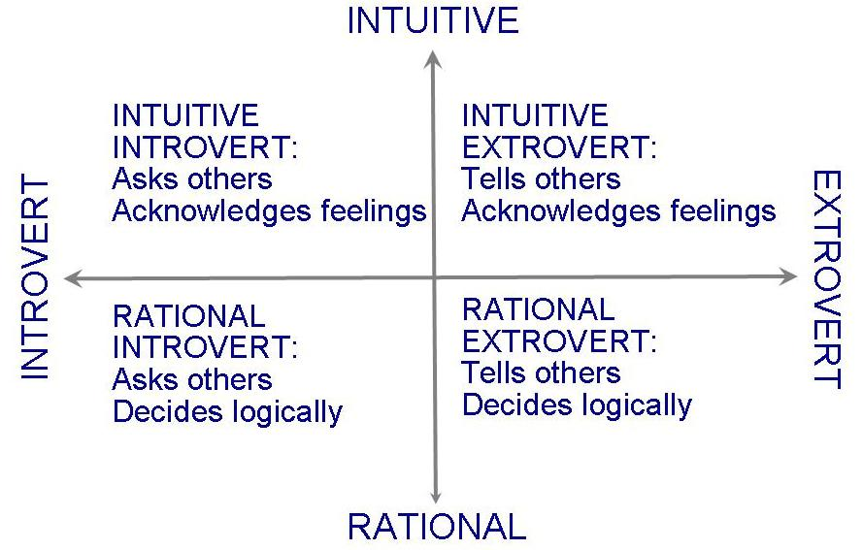
3.2 项目人员
工作风格 (continued)
水平轴: 交流风格
垂直轴: 决策风格

Slide 32
3.2 项目人员
工作风格 (continued)
工作风格决定交流方式
了解工作风格
  让你更灵活
  给你提供关于其他人员最先考虑的问题的相关信息
帮助你更灵活的与项目团队其他成员、客户和用户打交道

Slide 33
3.2 项目人员
项目组织
取决于
  团队成员的背景和工作风格
  团队成员的数目
  客户和开发人员的管理风格
例如:
  主程序员负责制度: 一个总体负责系统的设计和开发
  忘我精神: 每个人平等分担责任

Slide 34
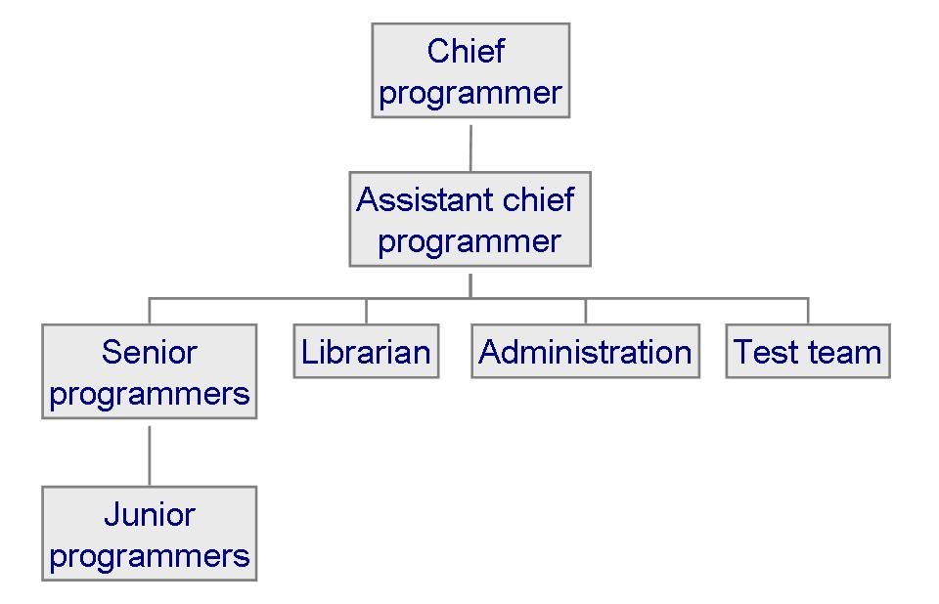
3.2 项目人员
项目组织: 主程序员负责制度
每个小组成员必须经常与主程序员交流, 而不必与其他小组成员交流

Slide 35
3.3 工作量估计
项目计划和管理的一个至关重要的方面是了解项目的可能的成本
成本必须在项目生命周期的早期估计
成本类型
  设施: 硬件, 场地, 电话等
  方法和工具: 软件, 设计软件的工具 (计算机辅助软件工程工具)
  人员: 成本中最大的部分

Slide 36
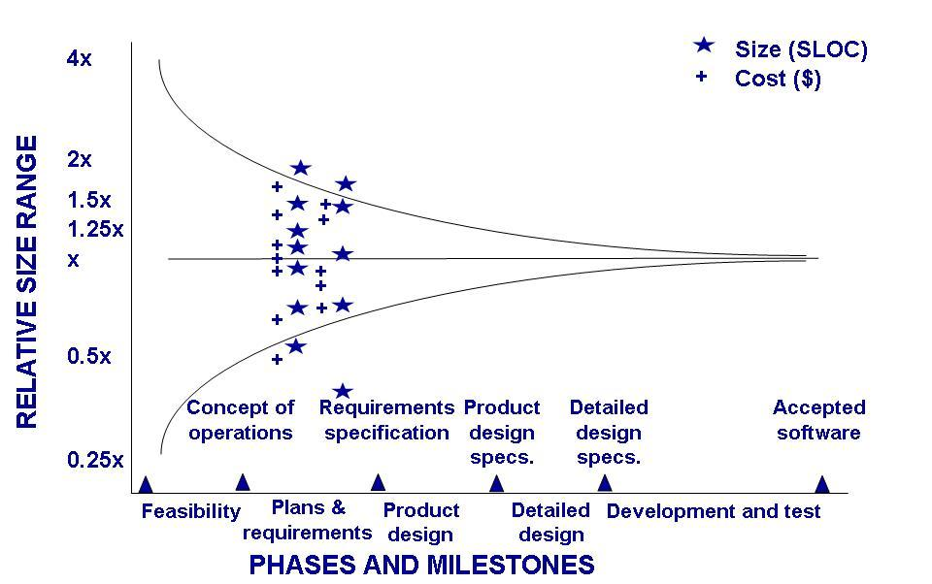
3.3 工作量估算
成本估算应该在生命周期中反复进行
项目早期的不确定性影响成本和规模估算的精确性

Slide 37
3.3 工作量估计
补充资料 3.3 不精确估算的原因
关键原因
  用户经常变更要求
  忽略了任务
  用户对需求缺乏了解
  估算时缺乏充分的分析
  系统开发，技术服务，操作，数据管理与开发中的其他功能之间缺乏协调
  缺乏适当的估算方法和指导原则

Slide 38
3.3 工作量估计
补充资料 3.3 不精确估算的原因 (continued)
重要的影响
  要开发的应用程序系统的复杂性
  不许与现有的系统集成在一起
  系统中程序的复杂性
  系统的规模
  项目团队成员的能力
  项目团队拥有的关于应用的经验
  项目团队拥有的编程语言的经验
  数据库管理系统
  项目团队成员的人数
  编程或文档标准的范围

Slide 39
3.3 工作量估计
估计方法类型
专家判断
  自顶向下或自底向上
  类推过程: 悲观预测(x), 乐观预测(y), 最可能预测 (z); 计算平均值 (x + 4y + z)/6
  Delphi 技术: 基于专家秘密地进行个人预测的平均值
  Wolverton 模型: 首批估算模型 (1974)
算法方法: E = (a + bS^{c}) m(X)
  Walston 和Felix 模型: E = 5.25S ^{0.91}
  Bailey 和Basili 模型: E = 5.5 + 0.73S^{1.16}

Slide 40
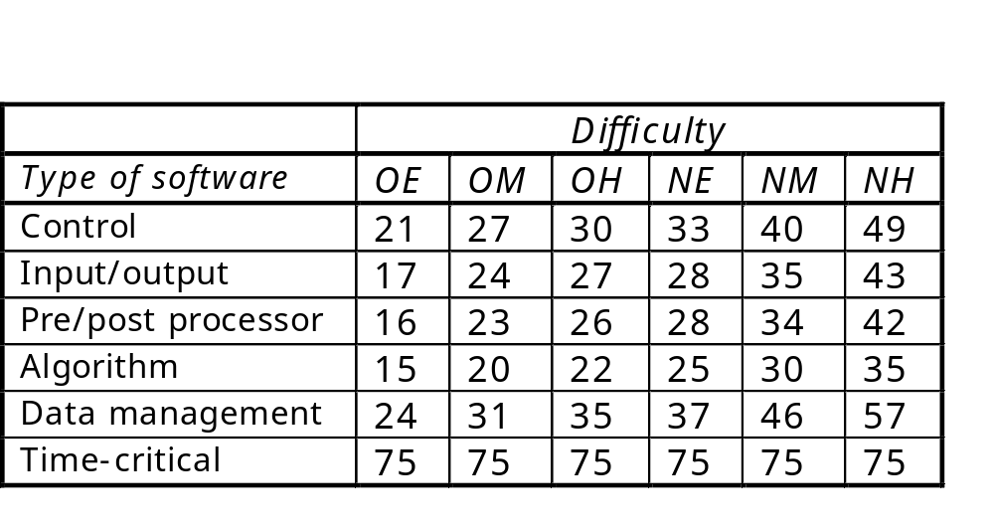
3.3 工作量估计
专家预测: Wolverton 模型
难度取决于两个因素
  是老问题(O)还是新问题(N)
  是容易的(N)、适中的(N)、还是困难的(N)

Slide 41
3.3 工作量估计
算法方法: Watson 和Felix 模型
方程式中包含一个生产率指标
有29种因素影响生产率
  1 ：提高了生产率
  0 ：对生产率没影响

Slide 42
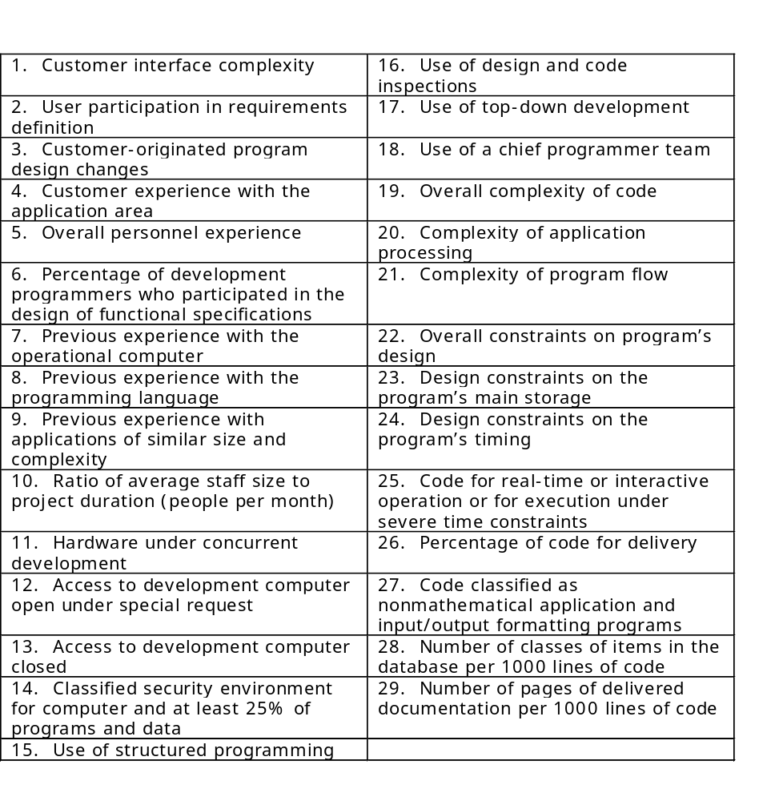
3.3 工作量估计
Watson 和Felix 模型的生产率因素

Slide 43
3.3 工作量估计
算法方法: Bailey-Basili 技术
将标准误差降到最小，产生了一个非常精确的方程式：
E = 5.5 + 0.73S^{1.16}
根据误差比率调整这个估算：
  如果 R 是实际工作量 E和预测工作量 E’,之间的比率，那么工作量调整定义为：
  ER_{adj} = R – 1 if R > 1
  = 1 – 1/R if R < 1
调整厨师工作量估算 E_{adj}
  E_{adj} = (1 + ER_{adj})E if R > 1
  = E/(1 + ER_{adj}) if R < 1

Slide 44
3.3 工作量估算
COCOMO 模型
Boehm开发
COCOMO II
  更新的版本
  包含复用的模型
基本模型的形式是
  E = bS^{c}m(X)
  其中
    bS^{c} 是最初的基于规模的估算
    m(X) 是关于成本驱动因子信息的向量

Slide 45
3.4 风险管理
什么是风险?
风险是有负面后果的、不想要的事件
鉴别风险
  风险影响: 与风险有关的损失
  风险概率: 风险发生的可能性
  风险控制: 降低或消除风险采取的行为
量化风险影响
  风险暴露 = (风险概率) x (风险影响)
风险来源: 一般风险和特定风险

Slide 46
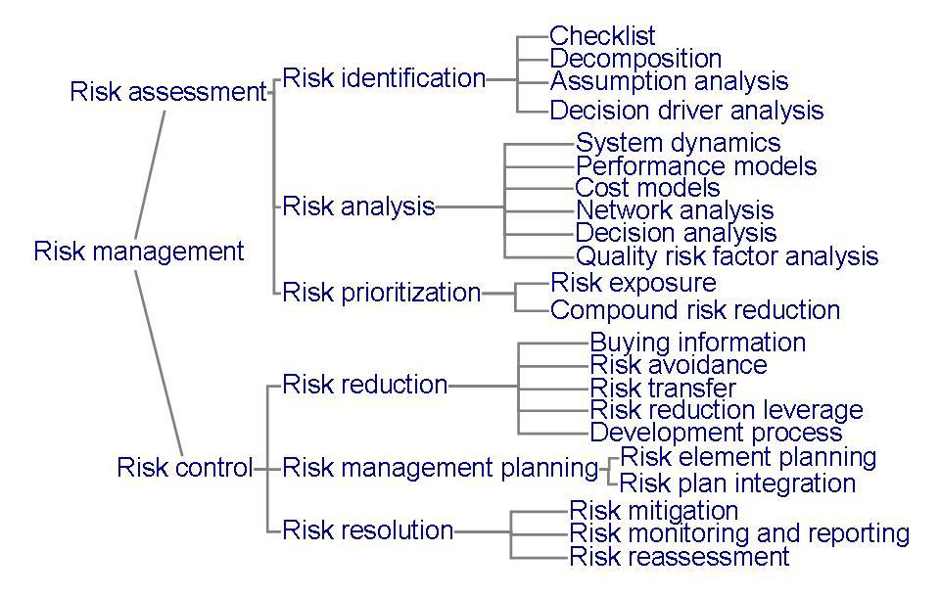
3.4 风险管理
风险管理活动

Slide 47
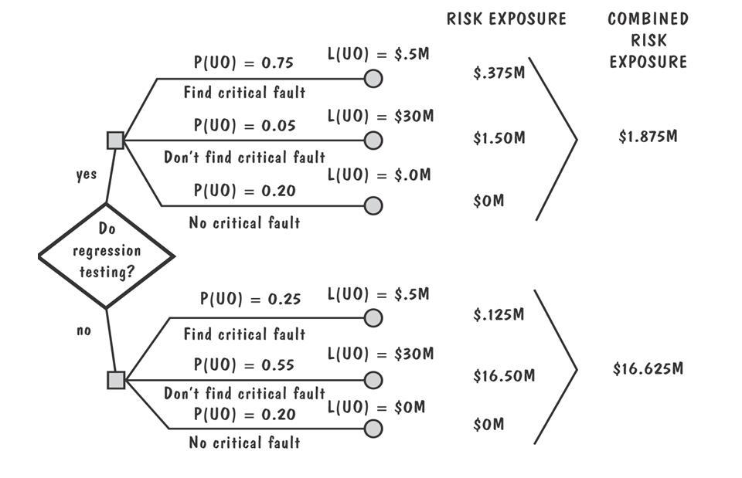
3.4 风险管理
风险管理活动 (continued)
风险暴露计算的例子

Slide 48
3.4 风险管理
风险管理活动 (continued)
降低风险的三种策略
  避免风险: 通过改变性能或功能需求
  转移风险: 把风险分配到其他系统中，或购买保险
  假设风险会发生: 接受并控制
减少风险的成本
  风险杠杆 = (降低前的风险暴露 – (降低后的风险暴露) / (降低风险的成本)

Slide 49
3.4 风险管理
补充资料3.4 Boehm 的十大风险事项
人员短缺
不现实的进度和预算
开发错误的软件功能
开发错误的用户界面
华丽的计划
需求的持续变更
外部执行的任务未达到要求
外部提供的构件达不到要求
实时性能达不到要求
计算机科学能力的限制

